Slide 1
TRƯỜNG TIỂU HỌC NGỌC LÂM
Môn: Toán
LỚP 1
Bài 14:
Khối lập phương, Khối hộp chữ nhật
Tiết 2 - Luyện tập

Slide 2

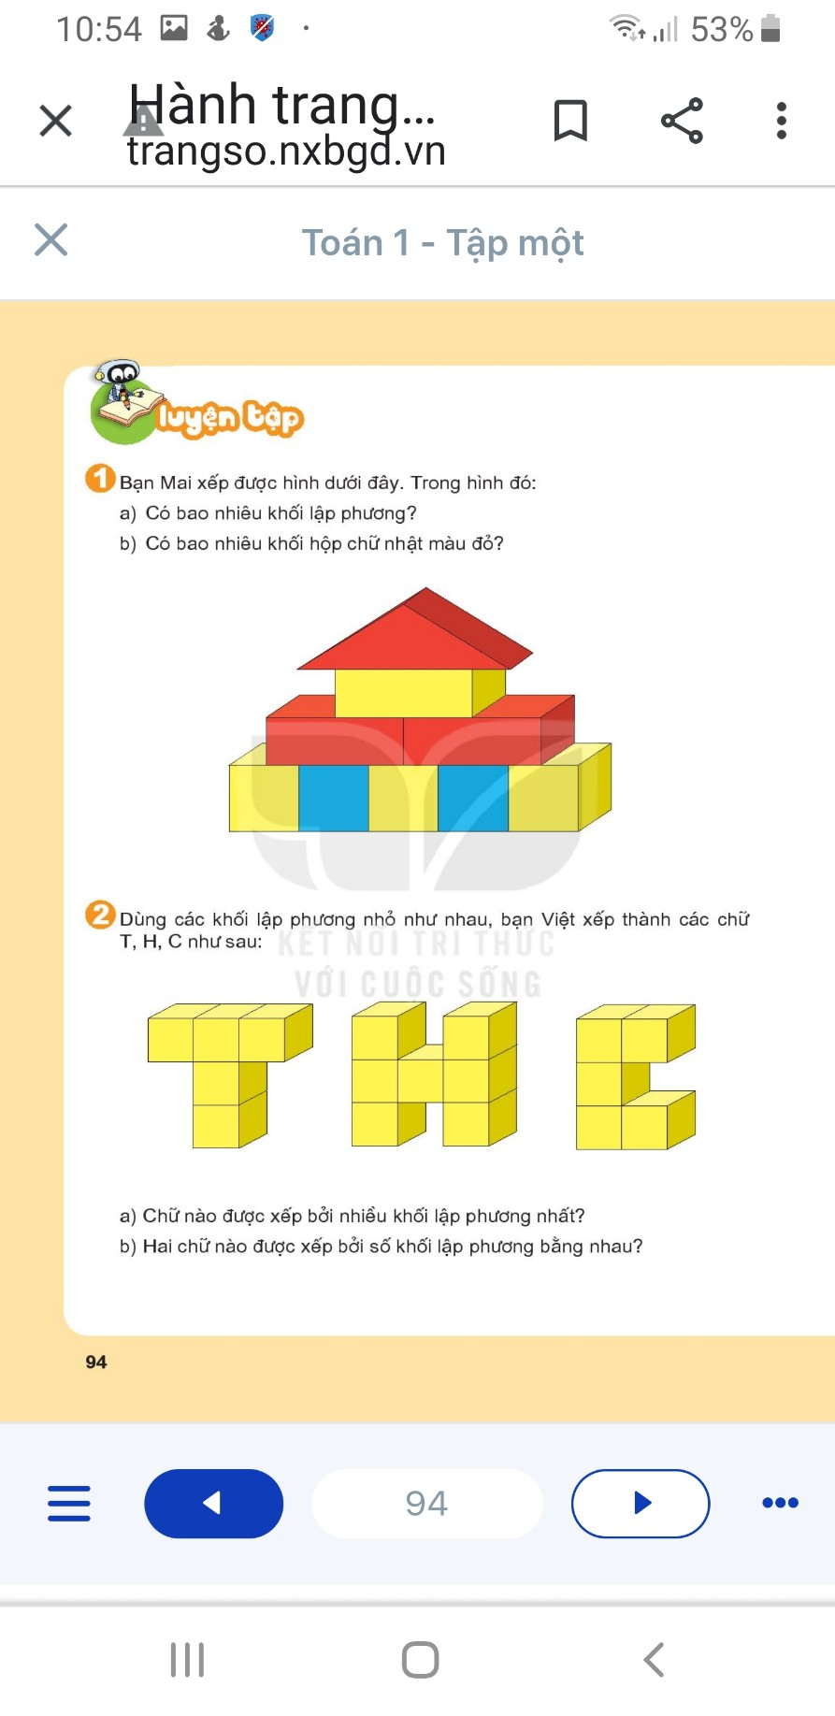
5
2

Slide 4
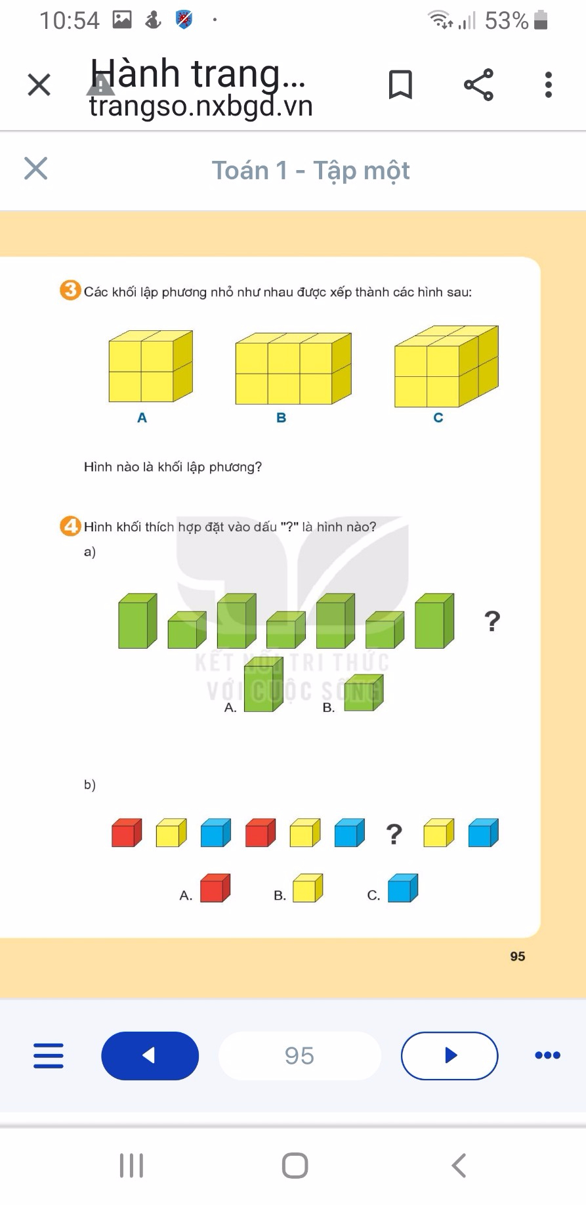

Slide 6
Định hướng học tập
Luyện tập về khối lập phương và khối hộp chữ nhật.

